Slide 1
كورس تعليم التداول
للمبتدأين
From A to Z
Eng. Eslam Salman

Slide 2
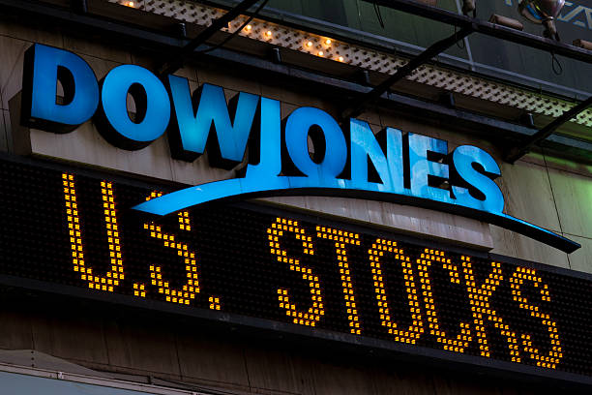
وحدات عقد الذهب – النفط - المؤشرات
ادارة المخاطر
السهم
وحدة من المؤشر
البرميل
الأوقية
العقد ستاندرد = 10 سهم
بعض الوسطاء يكون العقد أقل
158.987 لتر من النفط
31.1 جرام ذهب عيار 24
العقد ستاندرد = 1 سهم
العقد ستاندرد = 100 برميل
العقد ستاندرد = 100 أوقية
بعض الوسطاء يكون العقد أقل
العقد ستاندرد = 10 برميل

Slide 3
وحدات قياس العقود
ادارة المخاطر
حجم الصفقة = 1 ستاندرد = 100 أونصة ذهب =
( 100 مضروبة في 2050 ) = 205000
2080
الهدف
الأوقية
3000 USD
31.1 جرام ذهب عيار 24
العقد ستاندرد = 100 أوقية
شراء
ذهب
2050
2040
وقف الخسارة
1000 USD

Slide 4
وحدات قياس العقود
ادارة المخاطر
حجم الصفقة = 0.1 ميني ستاندرد = 10 أونصة ذهب =
( 10 مضروبة في 2050 ) = 20500
2080
الهدف
الأوقية
300 USD
31.1 جرام ذهب عيار 24
العقد ستاندرد = 100 أوقية
شراء
ذهب
2050
2040
وقف الخسارة
100 USD

Slide 5
وحدات قياس العقود
ادارة المخاطر
حجم الصفقة = 0.01 ميكرو ستاندرد = 1 أونصة ذهب =
( 1 مضروبة في 2050 ) = 2050
2080
الهدف
الأوقية
30 USD
31.1 جرام ذهب عيار 24
العقد ستاندرد = 100 أوقية
شراء
ذهب
2050
2040
وقف الخسارة
10 USD

Slide 6
وحدات قياس العقود
ادارة المخاطر
حجم الصفقة = 1 ستاندرد = 100 برميل نفط=
( 100 مضروبة في 80 دولار ) = 8000 دولار
85.00
الهدف
البرميل
5000 USD
158.987 لتر من النفط
العقد ستاندرد = 100 برميل
شراء
نفط
80.00
بعض الوسطاء يكون العقد أقل
العقد ستاندرد = 10 برميل
84.00
وقف الخسارة
1000 USD

Slide 7
وحدات قياس العقود
ادارة المخاطر
حجم الصفقة = 0.1 ميني ستاندرد = 10 برميل نفط=
( 10 مضروبة في 80 دولار ) = 800 دولار
85.00
الهدف
البرميل
500 USD
158.987 لتر من النفط
العقد ستاندرد = 100 برميل
شراء
نفط
80.00
بعض الوسطاء يكون العقد أقل
العقد ستاندرد = 10 برميل
84.00
وقف الخسارة
100 USD

Slide 8
وحدات قياس العقود
ادارة المخاطر
حجم الصفقة = 0.01 ميكرو ستاندرد = 1 برميل نفط=
( 1 مضروبة في 80 دولار ) = 80 دولار
85.00
الهدف
البرميل
50 USD
158.987 لتر من النفط
العقد ستاندرد = 100 برميل
شراء
نفط
80.00
بعض الوسطاء يكون العقد أقل
العقد ستاندرد = 10 برميل
84.00
وقف الخسارة
10 USD

Slide 9
وحدات قياس العقود
ادارة المخاطر
حجم الصفقة = 1 ستاندرد = 10 سهم=
( 10 مضروبة في 35000 دولار ) = 350,000 دولار
35,700
الهدف
السهم
5000 USD
وحدة من المؤشر
العقد ستاندرد = 10 سهم
شراء
35,200
داو جونز
بعض الوسطاء يكون العقد أقل
العقد ستاندرد = 1 سهم
35,000
وقف الخسارة
2000 USD

Slide 10
وحدات قياس العقود
ادارة المخاطر
حجم الصفقة = 0.1 ميني ستاندرد = 1 سهم=
( 1 مضروبة في 35000 دولار ) = 35,000 دولار
35,700
الهدف
السهم
500 USD
وحدة من المؤشر
العقد ستاندرد = 10 سهم
شراء
35,200
داو جونز
بعض الوسطاء يكون العقد أقل
العقد ستاندرد = 1 سهم
35,000
وقف الخسارة
200 USD

Slide 11
وحدات قياس العقود
ادارة المخاطر
حجم الصفقة = 0.01 ميكرو ستاندرد = 0.1 سهم=
( 0.1 مضروبة في 35000 دولار ) = 3500 دولار
35,700
الهدف
السهم
50 USD
وحدة من المؤشر
العقد ستاندرد = 10 سهم
شراء
35,200
داو جونز
بعض الوسطاء يكون العقد أقل
العقد ستاندرد = 1 سهم
35,000
وقف الخسارة
20 USD

Slide 12
كورس تعليم التداول
للمبتدأين
From A to Z
Eslam Salman

